Slide 1
Gweddi’r Arglwydd
Gweithgaredd Ieithoedd, Llythrennedd a Chyfathrebu
– Rwy’n gallu deall bod cysylltiadau rhwng iaith, diwylliant a hunaniaeth a bod rhain yn amrywio o fewn Cymru ac o amgylch y byd.
Cam Cynnydd 3

Slide 2
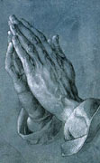
Mae Gweddi’r Arglwydd hefyd yn cael ei galw yn ‘Pater Noster’, sy’n golygu ‘Ein Tad’ mewn Lladin.
Byddai Iesu wedi llefaru Gweddi’r Arglwydd i’w ddisgyblion yn iaith hynafol Aramaeg, sy’n fersiwn hŷn o Hebraeg.
Erbyn yr amser y byddai Gweddi’r Arglwydd wedi ei chofnodi’n ysgrifenedig, byddai hynny wedi digwydd mewn Groeg, yna mewn Lladin, yna, flynyddoedd lawer yn diweddarach, mewn Hen Saesneg a hefyd yn Gymraeg.

Slide 3
Mae fersiynau o Weddi’r Arglwydd wedi’u hysgrifennu mewn sawl iaith:
https://www.wordproject.org/bibles/resources/our_father/in_many_languages.htm
Gan gynnwys iaith arwyddion https://youtu.be/5lNr-nOEmyE

Slide 4
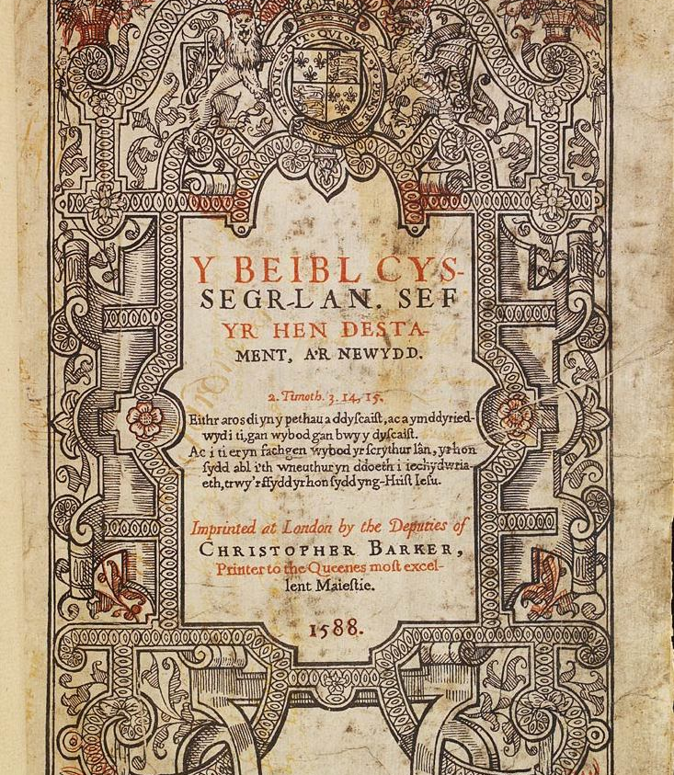
Mae hanes cyfieithu’r Beibl a Gweddi’r Arglwydd yn llawn drama!
Roedd pobl yn aml yn gweithio yn y dirgel i gyfieithu’r Beibl i’w hiaith eu hunain.
Dyma fideo difyr am gyfieithu’r Beibl i’r Gymraeg.
https://youtu.be/0ikNxAJmij8j
Y Gymraeg oedd y 13eg iaith i’r Beibl gael ei chyfieithu iddi, a hynny ym 1588.

Slide 5
Trosolwg o’r gweithgareddau
Gweithgaredd 1 | Hanes yr iaith Eingl Sacsonaidd (Hen Saesneg)
Gweithgaredd 2 | Tebygrwydd a gwahaniaethau rhwng Hen Saesneg a Saesneg Modern
Gweithgaredd 3 | Cysylltiadau rhwng Hen Saesneg, Saesneg Modern ac Almaeneg
Gweithgaredd 4 | Etymoleg y gair ‘Tad’
Gweithgaredd 5 | Cysylltiadau rhwng Ieithoedd

Slide 6
Gweithgaredd 1
Dysgwch am hanes yr iaith Eingl-Sacsoneg (Hen Saesneg)

Slide 7
Fæder ure, ðu ðe eart on heofonum,
Father our, thou that art in the heavens,
Si ðin nama gehalgod. be thy name hallowed.
Tobecume ðin rice, may it come, thy kingdom,
Gewurde ðin willa on eorþan, may it be realised, thy will on the earth, swa swa on heofonum. as also in the heavens.
Urne gedæghwamlican hlaf syle us todæg.
Our daily loaf give us today.
And forgyf us ure gyltas,
And forgive us our guilts swa swa we forgyfaþ urum gyltendum. as also we forgive those guilty towards us.
And ne gelæd ðu us on costnunge,
And do not thou lead us into temptation ac alys us of yfele.
But free us from evil.
Soþlice.
Amen.
[Byddai’r seiniau a gynrychiolir gan ð (a elwir yn ‘eth’) a þ (a elwir yn ‘ddraenen’) yn cael eu cynrychioli mewn Saesneg modern gan ‘th’] (Cyfieithiad Llythrennol yma)

Slide 8
Hen Saesneg | Hen Saesneg ffonetig (Th) | Saesneg Modern
Fæder ure, ðu ðe eart on heofonum | Fairther ooray, thoothay airt on hairfonum | Our Father who art in Heaven
Si ðin nama gehalgod | Sea then Narmer yer halgodd | Hallowed be thy name
Tobecume ðin rice, | Torbeh comer theen reecher | Thy Kingdom come
Gewurde ðin willa on eorþan, | Yay woorther theen willah orn airthen | Thy will be done, on earth
swa swa on heofonum. | Swah swah on hairfonum | As it is in heaven.
Urne gedæghwamlican hlaf syle us todæg. | Oornay yeah die cwam llee chanllath sula oos toodie | Give us this day our daily bread.
And forgyf us ure gyltas, | Und forgive oos oora guiltas | And forgive us our trespasses
swa swa we forgyfaþ urum gyltendum. | Swah swah way forgiveth oorem guiltendum | As we forgive those who trespass against us
And ne gelæd ðu us on costnunge, | Und nay yerlaider thoo oos oon cosnoonger | And lead us not into temptation
ac alys us of yfele. | Ac aloos us orf oofelah | But deliver us from evil
Soþlice. | Sothleecheh | For thine is the kingdom, the power and the glory, forever and ever, Amen

Slide 9
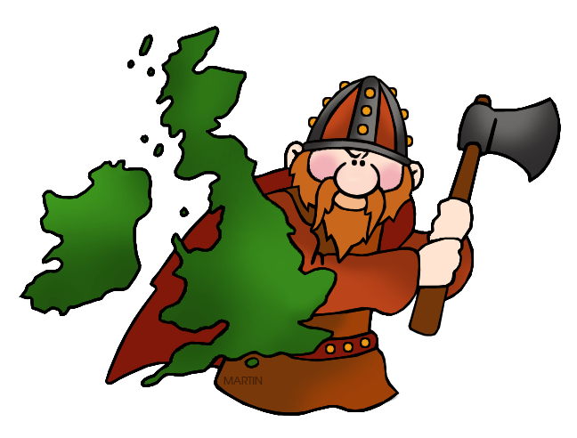
Pwy oedd yn siarad Hen Saesneg?
Yr Eingl-Sacsoniaid!

Slide 10
Pwy oedd yr Eingl-Sacsoniaid?
Daeth yr Eingl-Sacsoniaid i Loegr wedi i’r Rhufeiniaid adael yn y flwyddyn 410. Doedd neb yn rheoli Lloegr gyfan ar y pryd – roedd llawer o deyrnasoedd bach dan reolaeth yr Eingl-Sacsoniaid, gyda’r rheini’n uno fel un wlad yn y pen draw.
Eingl-Sacsoniaid oedd brenhinoedd cynharaf Lloegr, gan ddechrau gydag Egbert yn y flwyddyn 802. Teyrnasodd yr Eingl-Sacsoniaid am tua thair canrif, ac yn ystod y cyfnod hwn y ffurfiwyd sylfaen brenhiniaeth a chyfreithiau Lloegr.
Y ddau frenin Eingl-Sacsonaidd enwocaf yw Alffred Fawr a Caniwt.

Slide 11
Ar un adeg, roedd Eingl-Sacsoniaid yn addoli llawer o wahanol dduwiau a oedd, yn eu tyb nhw, yn rheoli pob agwedd ar fywyd, ond tua’r 7fed ganrif, trodd llawer at Gristnogaeth ar ôl dyfodiad y cenhadwr Awstin Sant o Rufain.
Daw rhai geiriau Saesneg modern, megis dyddiau’r wythnos, o’r iaith Eingl-Sacsoneg (sydd weithiau’n cael ei galw’n Hen Saesneg).
Mae Eingl-Sacsoneg yn defnyddio llawer o’r llythrennau mewn Saesneg Modern (er nad yw j, q, a v wedi’u cynnwys ac anaml iawn y defnyddir y llythrennau k a z) yn ogystal â thair llythyren ychwanegol: þ ð æ
Rhagor o wybodaeth: https://www.bbc.co.uk/bitesize/topics/zxsbcdm/articles/zq2m6sg

Slide 12
Notes:
O.C. 410
Y Fyddin Rufeinig yn gadael Prydain.
O.C. 450
Y Sacsoniaid yn gadael eu mamwledydd yn yr Almaen, Denmarc a’r Iseldiroedd a rhwyfo ar draws y môr mewn llongau pren i ymosod ar Brydain.
O.C. 450
Y Sacsoniaid Hengist a Horsa yn gwladychu Caint.
O.C. 510
Brwydr Mynydd Badon – buddugoliaeth i’r Prydeinwyr dros y Sacsoniaid.

Slide 13
Notes:
O.C. 617
Northymbria’n dod yn Deyrnas Oruchaf.
O.C. 771
Mersia’n dod yn Deyrnas Oruchaf a’r Brenin Offa yn adeiladu clawdd ar hyd y ffin â Chymru.
O.C. 793
Yr ymosodiad cyntaf gan Lychlynwyr.
O.C. 866-877
Ymosodiad byddin fawr y Daniaid (Llychlynwyr).

Slide 15
Notes:
1016
Y Brenin Caniwt o Ddenmarc yn cipio Coron Lloegr.
1042
Edward Gyffeswr yn dod yn Frenin.
1055
Cwblhau Abaty Westminster.

Slide 16
O ble ddaeth yr iaith Eingl-Sacsoneg?
Pan ddaeth yr Eingl-Sacsoniaid i Loegr am y tro cyntaf o ogledd yr Almaen (Sacsoni), daethant â’u hiaith gyda hwy. Roedd yn iaith o dras Germaneg gydag ambell debygrwydd sylfaenol i Almaeneg.
Ond diolch i ddigwyddiadau gwleidyddol a diwylliannol, newidiwyd yr iaith Eingl-Sacsoneg i’r iaith sy’n cael ei siarad heddiw e.e. cyflwynwyd yr iaith Ffrangeg yn sgil ymosodiad y Normaniaid, felly mae Saesneg Modern wedi cael ei newid a’i haddasu gan lawer o ddylanwadau eraill.

Slide 17
Gweithgaredd 2
Dewch o hyd i debygrwydd rhwng Hen Saesneg a Saesneg Modern
Chwaraewch Pictionary gyda’r geiriau Eingl Sacsonaidd.
Ymchwiliwch i eiriau Eingl Sacsonaidd sydd nawr yn cael eu defnyddio mewn Saesneg Modern – cyfieithiad chwilio gair Saesneg Modern –> Eingl Sacsonaidd

Slide 18
Fæder ure, ðu ðe eart on heofonum,
Father our, thou that art in the heavens,
Si ðin nama gehalgod. be thy name hallowed.
Tobecume ðin rice, may it come, thy kingdom,
Gewurde ðin willa on eorþan, may it be realised, thy will on the earth, swa swa on heofonum. as also in the heavens.
Urne gedæghwamlican hlaf syle us todæg.
Our daily loaf give us today.
And forgyf us ure gyltas,
And forgive us our guilts swa swa we forgyfaþ urum gyltendum. as also we forgive those guilty towards us.
And ne gelæd ðu us on costnunge,
And do not thou lead us into temptation ac alys us of yfele.
But free us from evil.
Soþlice.
Verily.
[Byddai’r seiniau a gynrychiolir gan ð (a elwir yn ‘eth’) a þ (a elwir yn ‘ddraenen’) yn cael eu cynrychioli mewn Saesneg modern gan ‘th’] (Cyfieithiad llythrennol yma)
Pa eiriau allech chi eu hadnabod o’r Eingl-Sacsoneg?
Pa debygrwydd a gwahaniaethau welwch chi rhwng yr Eingl-Sacsoneg a Saesneg Modern?

Slide 19
Gadewch i ni edrych ar rai o’r geiriau o Weddi’r Arglwydd
Allwch chi eu paru?
heofonum
Father
nama
today
Fæder
heaven
todæg
evil
yfele
name

Slide 20
Heofonum | Nama | Fæder | Todæg
Gyltas | Hlaf | Eorþan | Yfele

Slide 21
Hen Saesneg (Eingl-Sacsoneg)
Pa debygrwydd a gwahaniaethau welwch chi rhwng y geiriau Eingl-Sacsoneg hyn a geiriau Saesneg Modern?

Slide 22
Geiriau o’r Hen Saesneg – Allwch chi ddod o hyd i beth mae’r rhain yn ei olygu mewn Saesneg Modern?
Blæd
Bisignes
Freond
Gamen
Hærfest
Cniht
Neahgebur
Rædan
Sweord

Slide 23
Geiriau o’r Hen Saesneg – mewn Saesneg Modern
Blade
Business
Friend
Game
Harvest
Knight
Neighbour
Read
Sword

Slide 24
Blæd – Roedd y gair hwn yn golygu deilen, neu lafn o laswellt. Gallai hefyd gyfeirio at unrhyw beth siâp deilen, fel rhwyf.
Bisignes – Roedd y gair hwn yn golygu unrhyw beth a oedd yn annwyl i chi neu’n eich cadw’n brysur.
Freond – Un o’r geiriau hynaf yn yr iaith Saesneg!
Gamen – Arferai’r gair hwn olygu ‘pobl gyda’i gilydd’
Hærfest – Yn yr Hen Saesneg, hwn oedd y gair am dymor yr hydref, pan fydd llawer o gnydau’n aeddfedu.
Cniht – Nid oedd y gair hwn yn golygu’r rhyfelwr bonheddig sy’n dod i’r meddwl heddiw ond yn hytrach bachgen ifanc a oedd yn was i rywun bonheddig.
Neahgebur – Mae’r gair hwn yn llythrennol yn golygu cyfuniad o ‘neah’ sy’n golygu ‘agos’ a ‘gebur’ sy’n golygu ‘preswylydd’.
Rædan – Roedd gan y gair hwn sawl ystyr yn yr Hen Saesneg, ond roedd yn golygu ‘cynghori’ yn bennaf. Mae cynghorydd yn rhywun a all eich helpu i ddeall rhywbeth neu esbonio syniad newydd – yn union fel y gall darllen llyfr!
Sweord – Prin fod y gair hwn wedi newid heddiw! Roedd yn golygu ‘torri neu drywanu’.
A oes unrhyw eiriau Hen Saesneg eraill sy’n cael eu defnyddio heddiw?
Chwiliwch am ambell un, Marshmallow neu Whale efallai!

Slide 25
Notes:
Hen Saesneg Enw

Slide 26
Gweithgaredd 3
Cysylltiad ag Almaeneg – coeden hanes ieithoedd
Gweithgaredd paru – Saesneg Modern, Hen Saesneg ac Almaeneg o’r geiriau yng Ngweddi’r Arglwydd
Cytrasau

Slide 27
Cysylltiad ag Almaeneg?
Mae llawer o eiriau cyffredin yn dod o’r iaith Eingl-Sacsoneg (Hen Saesneg). Mae’n tarddu’n wreiddiol o grŵp ieithyddol llawer hŷn o’r enw Germaneg (Germanic), sydd hefyd yn ffynhonnell i Almaeneg, Iseldireg a ieithoedd Sgandinafia.

Slide 28
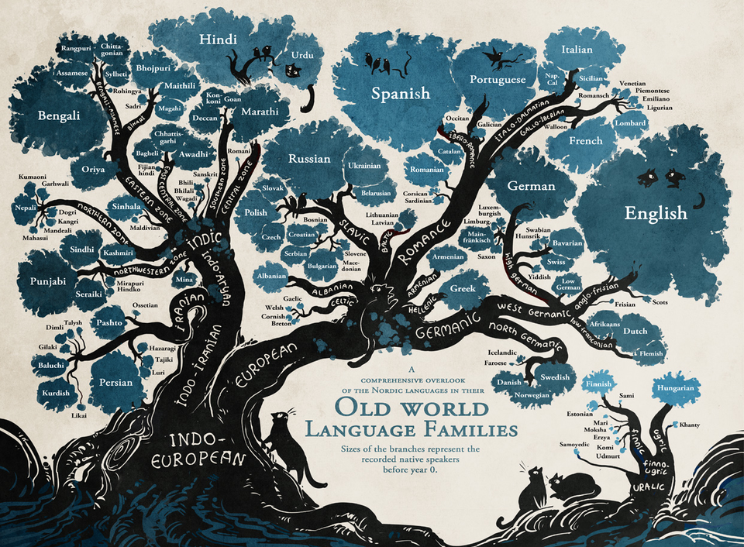

Slide 29
Hen Saesneg | Saesneg Modern | Almaeneg | Heofonum | Nama | Fæder
Todæg | Yfele | Heaven | Name | Father | Today
Evil | Himmel | Name | Vater | Heute | Übel

Slide 30
Pa debygrwydd
a gwahaniaethau
allwch chi eu gweld?
Atebion
Hen Saesneg
Saesneg Modern
Almaeneg
heofonum
heaven
Himmel
nama
name
Name
Fæder
Father
Vater
todæg
today
heute
yfele
evil
übel

Slide 31
Cytrasau
Gan fod Saesneg ac Almaeneg wedi’u cysylltu drwy adran ‘Germaneg’ y goeden ieithoedd, mae llawer o eiriau eraill sy’n debyg. Cytrasau yw’r enw arnyn nhw. Edrychwch ar y geiriau nesaf hyn – beth ydych chi’n feddwl maen nhw’n ei olygu?

Slide 34
Gweithgaredd 4
Etymoleg (hanes gair) Father
Dewch o hyd i deuluoedd geiriau ar y map – graddliwiwch, yn yr un lliw, y geiriau hynny sy’n perthyn i’r un teulu yn eich tyb chi. Pa batrymau sy’n dod i’r amlwg?

Slide 37
Gweithgaredd 5
Dod o hyd i gysylltiadau rhwng ieithoedd
Edrychwch ar y gwahanol fersiynau o Weddi’r Arglwydd yn Gymraeg, Ffrangeg, Sbaeneg ac Almaeneg. Allwch chi ddefnyddio’ch gwybodaeth i ddod o hyd i’r geiriau cysylltiedig ac yna cwblhau’r tabl.
Pa eiriau oedd y rhai hawsaf i ddod o hyd iddyn nhw – pam?
Allwch chi ychwanegu’r geiriau Saesneg at y rhestr?

Slide 38
Ffrangeg
Notre Père, qui es aux cieux,
Que ton nom soit sanctifié,
Que ton règne vienne,
Que ta volonté soit faite sur la terre comme au ciel.
Donne-nous aujourd’hui notre pain de ce jour.
Pardonne-nous nos offences
Comme nous pardonnons aussi à ceux qui nous ont offensés.
Et ne nous soumets pas à la tentation, mais délivre-nous du mal,
car c’est à toi qu’appartiennent le règne,
la puissance et la gloire, aux siècles des siècles.
Amen.

Slide 39
Sbaeneg
Padre Nuestro, que estás en el cielo
santificado sea tu nombre,
venga tu reino,
Hagase tu voluntad,
en la tierra como en el cielo,o,
danos hoy nuestro pan de cada día,
perdona nuestras ofensas,
a los que nos ofenden,
no nos dejes caer en tentacion,
y líbranos del mal,
Amén

Slide 40
Almaeneg
Vater unser im Himmel,
geheiligt werde dein Name;
dein Reich komme;
dein Wille geschehe,
wie im Himmel so auf Erden.
Unser tägliches Brot gib uns heute.
Und vergib uns unsere Schuld,
wie auch wir vergeben unsern Schuldigern;n;
und führe uns nicht in Versuchung,
sondern erlöse uns von dem Bösen.
Denn dein ist das Reich und die Kraft
und die Herrlichkeit in Ewigkeit.
Amen.

Slide 41
Cymraeg
Ein Tad, yr hwn wyt yn y nefoedd,
sancteiddier dy enw.
Deled dy deyrnas.
Gwneler dy ewyllys,
megis yn y nef, felly ar y ddaear hefyd.
Dyro i ni heddiw ein bara beunyddiol.
A maddau i ni ein dyledion,
fel y maddeuwn ninnau i’n dyledwyr.
Ac nac arwain ni i brofedigaeth, eithr gwared ni rhag drwg.
Canys eiddot ti yw’r deyrnas, a’r gallu, a’r gogoniant yn oes oesoedd.
Amen.

Slide 42
Cymraeg | Ffrangeg | Sbaeneg | Almaeneg | Saesneg
 | Père
 |  | Nombre
Nefoedd |  |  | Himmel
D(d)aear | Terre |  | Erden
 | Pain
Dyledion |  | Ofensas | Schuld
 |  | - | Herrlichkeit | Glory
 |  | mal | Bösen | Bad
Ein |  |  |  | Our

Slide 43
Cymraeg | Ffrangeg | Sbaeneg | Almaeneg | Saesneg
Tad | Père | Padre | Vater | Father
Enw | Nom | Nombre | Name | Name
Nefoedd | Ciel | Cielo | Himmel | Heaven
D(d)aear | Terre | Tierra | Erden | Earth
Bara | Pain | Pan | Brot | Bread
Dyledion | Offences | Ofensas | Schuld | Trespasses
Gogoniant | Gloire | - | Herrlichkeit | Glory
Drwg | Mal | Mal | Bösen | Bad
Ein | Notre | Nuestro | Unser | Our

